Slide 1


Команда Тульских школьников Совместно с обширными ресурсами и 2-ой бессонной ночью ПРЕДСТАВЛЯЕТ
internet

Slide 2


Подготовили: Барков Дмитрий и Никита Сухов
Old games hub
:/

Slide 3
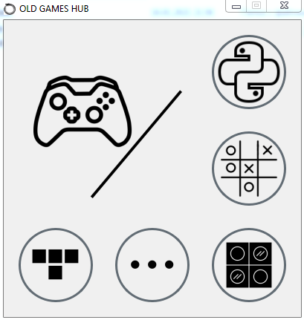
Целью проекта было создание приложения
(Об истинной цели проекта вы разумеется никогда не узнаете)
В котором были бы объединены несколько игр
P.S. Старых игр

Slide 4
Приложение включает в себя игр:
5

Slide 5

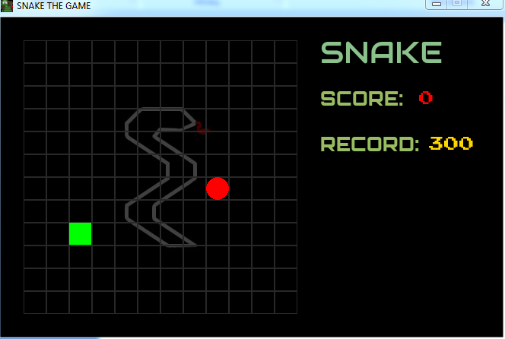

zZz_мейка

Slide 6
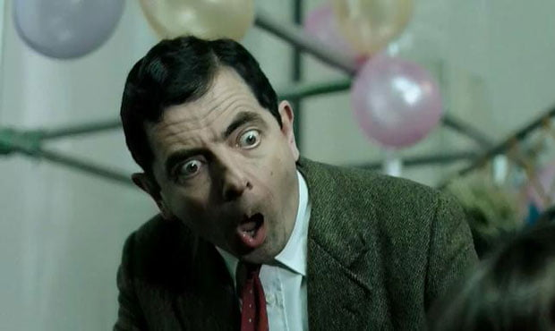
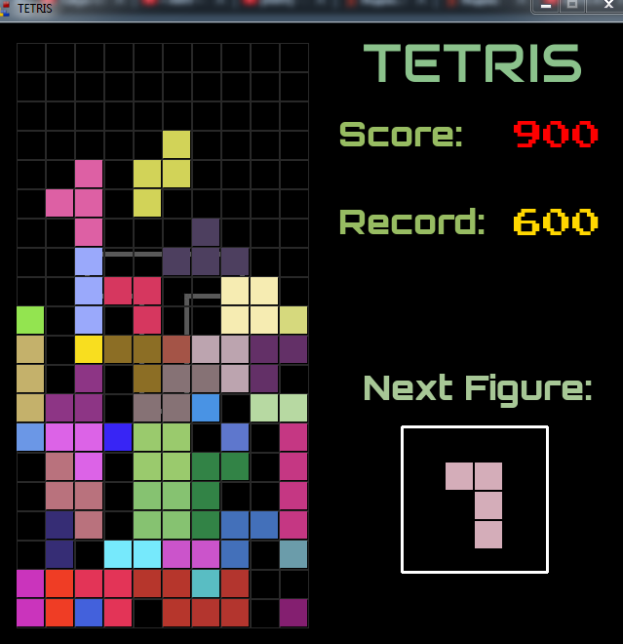
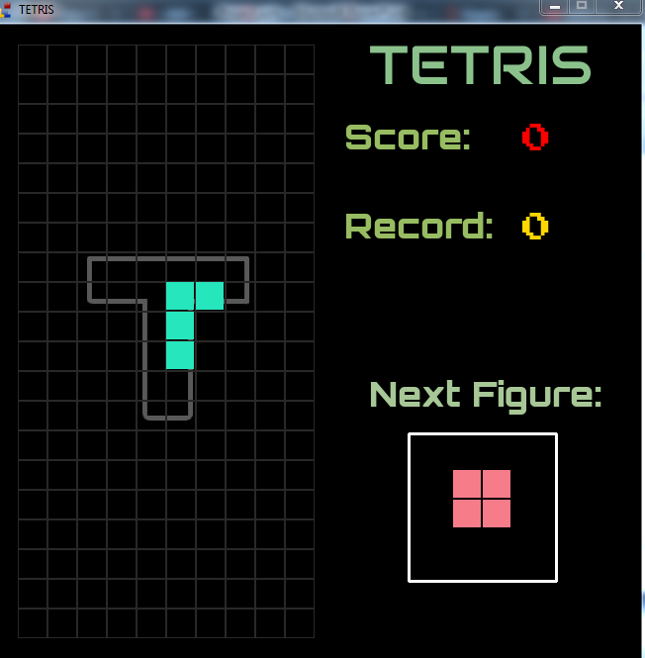

Тетрис

Slide 7
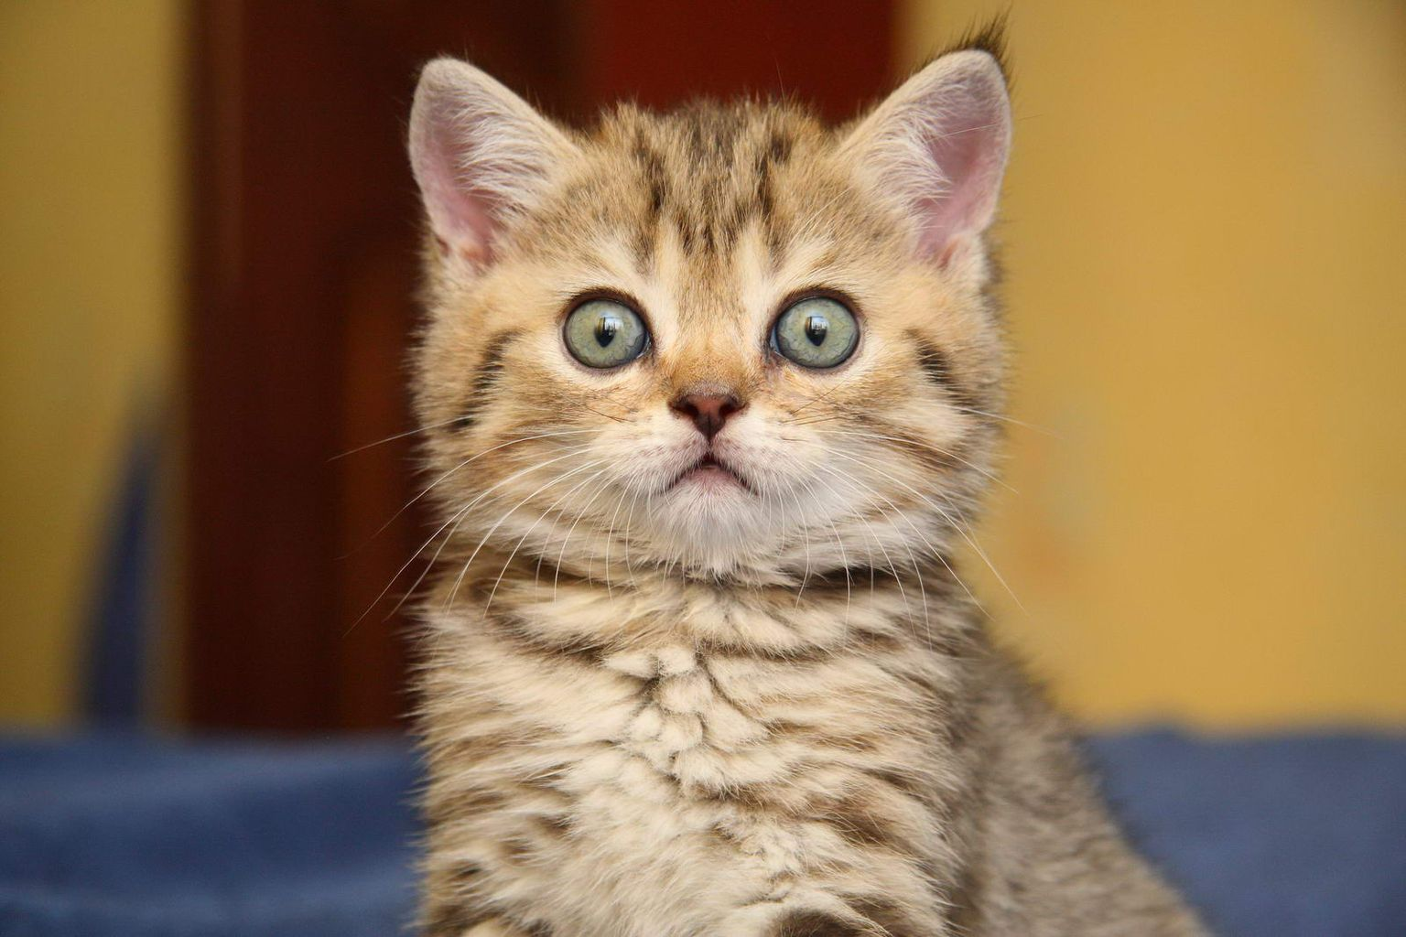
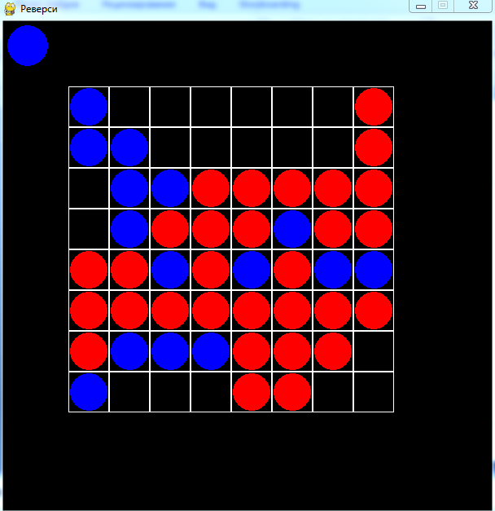
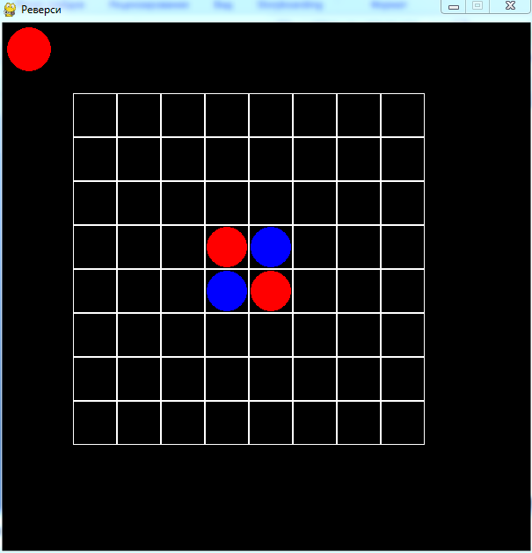

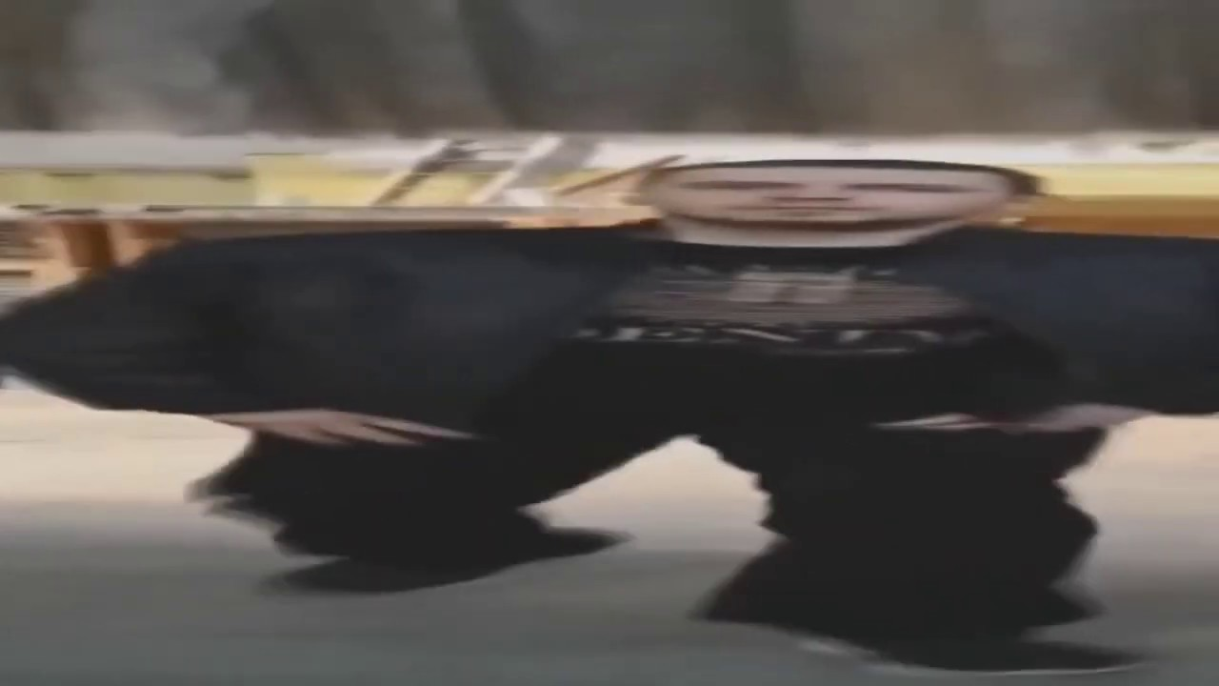
Реверси

Slide 8

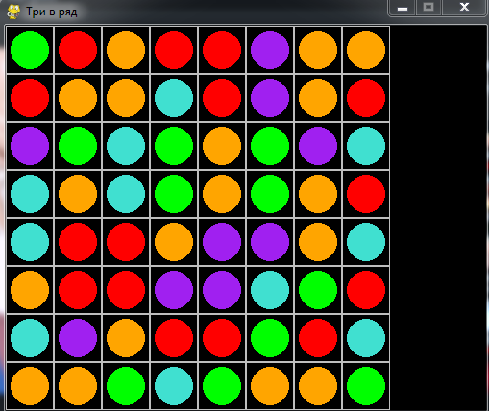
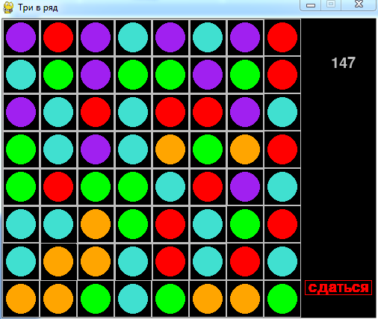

Три в ряд

Slide 9
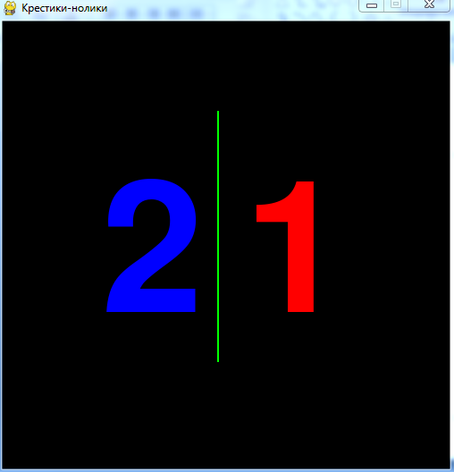
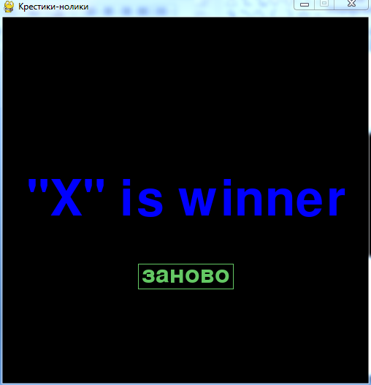
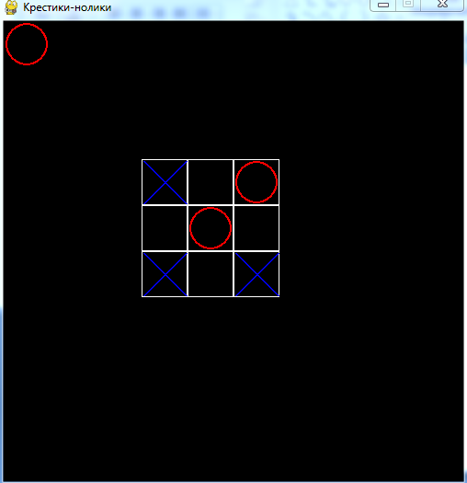



Крестики нолики

Slide 10
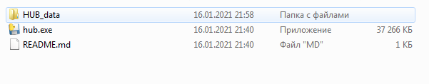
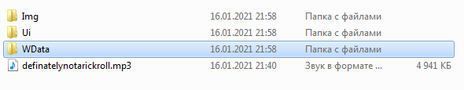
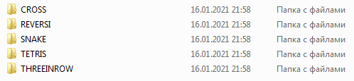
Структура:
1\Сам hub.exe
2\Файлы hub-а с играми, свёрнутые в exe
3\Файлы игр

Slide 11
Проблемы возникшие
в процессе создания проекта:
1)Надо что-то делать
2)Задержка при запуске игр, вызванная скорее всего врождённой медлительностью Питона
3)Объемность проекта – 5 разных игр, скомпилированных и вызываемых через отдельную программу занимают около 100 Мб, что таки не есть кашерно

Slide 12

СПАСИБО ЗА ВНИМАНИЕ

